Slide 1
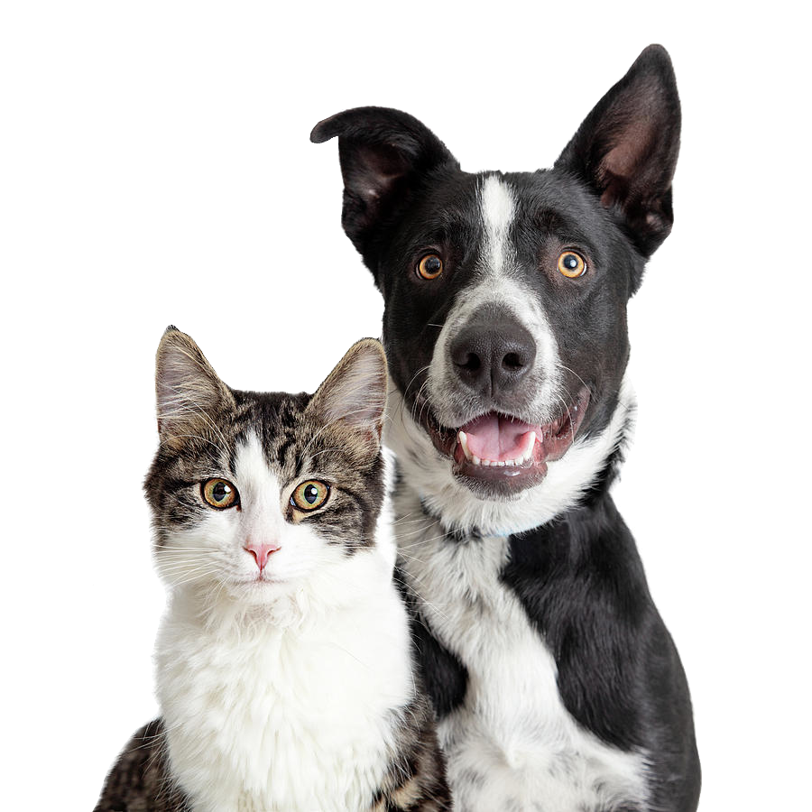
Цифровой QR-брелок «Потеряшка»
Любимый питомец всегда вернётся!
Мы делаем мир добрым!

Slide 2
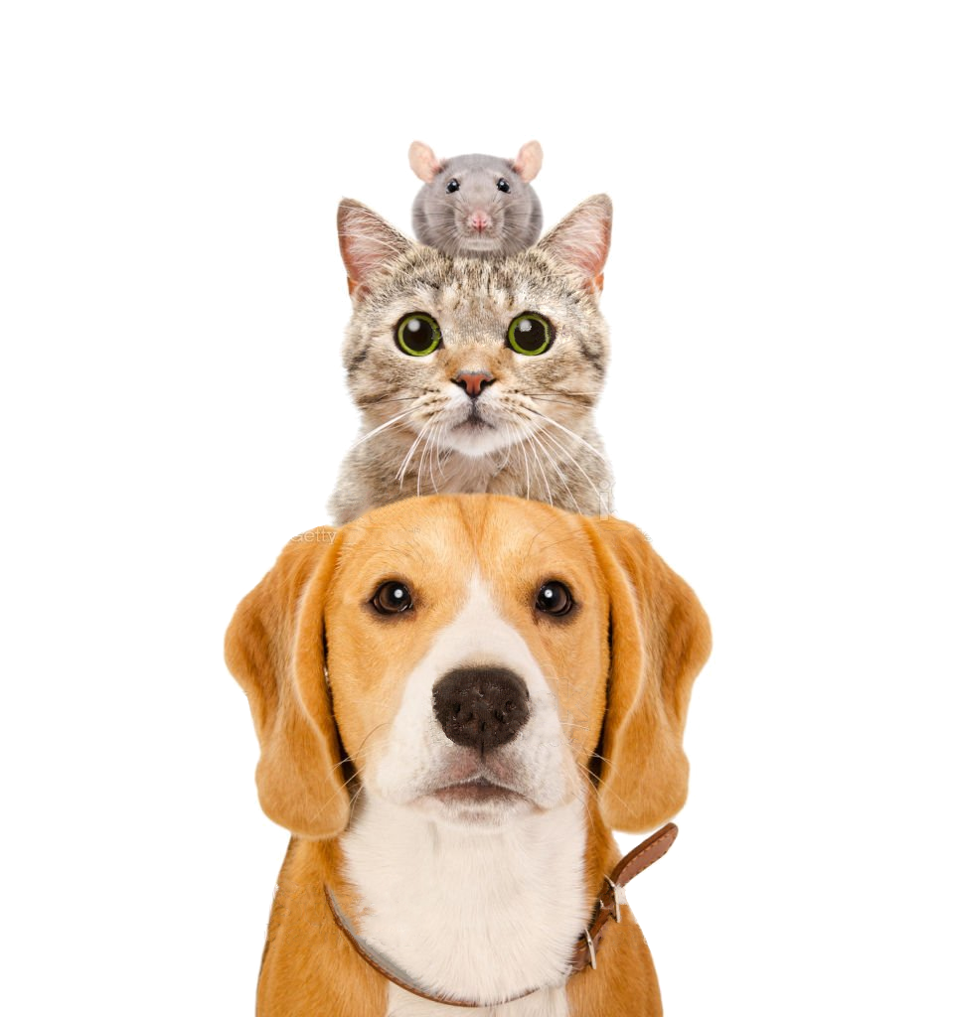
Зачем нужен QR-брелок?
Защищает питомца в случае его потери – при сканировании брелка быстро приходит информация о геолокации Потеряшки
Сохраняет всю информацию о питомце в одной программе, скачивать приложение не нужно
Позволяет быстро и удобно обновлять информацию в случае переезда или смены номера телефона
Легко информирует нашедшего Потеряшку о возможных болезнях или аллергиях питомца.

Slide 3
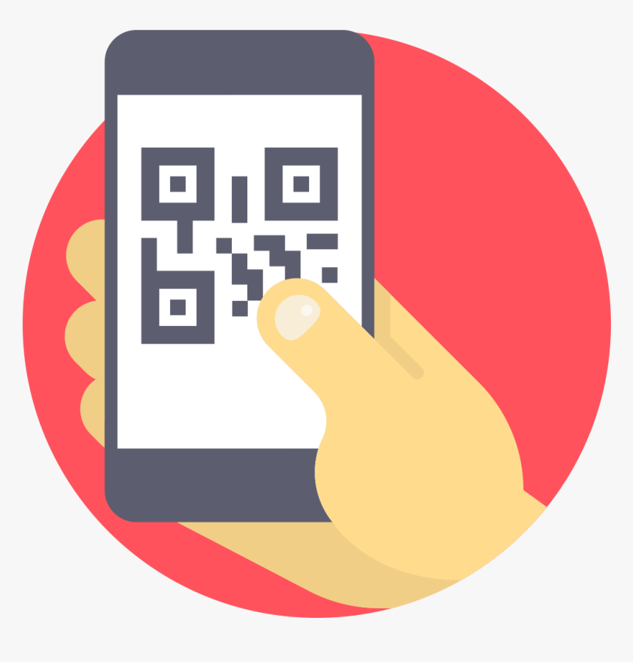
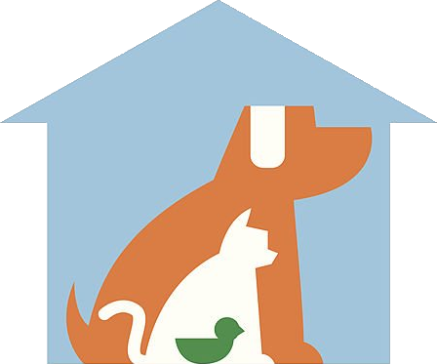
Как работает QR-брелок?
После покупки отсканируйте QR-код на брелке, заполните личный кабинет питомца, контакты для связи в случае утери или пропажи животного (ссылка на видеоинструкцию).
Если питомец потерялся, проверьте в личном кабинете свои данные для связи.
Нашедший питомца отсканирует QR-код и сможет позвонить или написать хозяину животного. На телефон придёт сообщение о местонахождении питомца.
Ваш питомец благополучно возвращается домой.

Slide 4
Какие проблемы хозяина решает Потеряшка?
Психологическую для хозяина: проявление любви и заботы о питомце как о члене семьи, надежная опора для пожилых и одиноких людей
Материальную: питомца всегда вернут, доступность брелка , его долговечность, защита от третьих лиц, возможность переоформления на следующее потомство питомцев
Долговечность: износостойкий брелок из безопасных материалов, возможность заказать повторно ваш уникальный код
Безопасность: высокий уровень защищенности данных в личном кабинете
Имидж и статус: эстетика, статус домашнего питомца под контролем и защитой
Альтернатива чипированию питомца: нет вмешательства в организм животного, а также не нужен специальный сканер чипов, который имеется только в некоторых ветеринарных клиниках, и это не решает основной проблемы гарантированного возврата потерявшегося питомца
Воспитательную роль: воспитание в детях ответственности за близких, и любимых животных, любовь к природе и всему живому

Slide 5
Преимущества QR-брелка
Удобство использования: Компактный, легко крепится к ошейнику питомца и не вызывает дискомфорта.
Быстрое и точное определение местоположения: При сканировании QR-кода брелок отправляет точные координаты геолокации потерявшегося питомца.
Легкость восстановления связи: В случае потери питомца позволяет быстро восстановить связь с его владельцем. Если человек, нашедший питомца, сможет отправить сообщение или позвонить владельцу, чтобы вернуть потеряшку.
Защита персональных данных: Вся информация о владельце и питомце хранится в зашифрованном виде и доступна только при сканировании QR-кода. Это гарантирует безопасность персональных данных и защиту от злоупотребления информацией.
Многофункциональность: Помимо отправки геолокации, QR-брелок Потеряшка может содержать также контактную информацию и информацию о здоровье питомца. Это полезно в случае, если питомец нуждается в особом уходе или имеет специфические потребности.
Универсальность: Может быть использован для любого вида домашнего питомца - собаки, кошки и т.д. Он не имеет ограничений по виду и размеру животного.

Slide 6
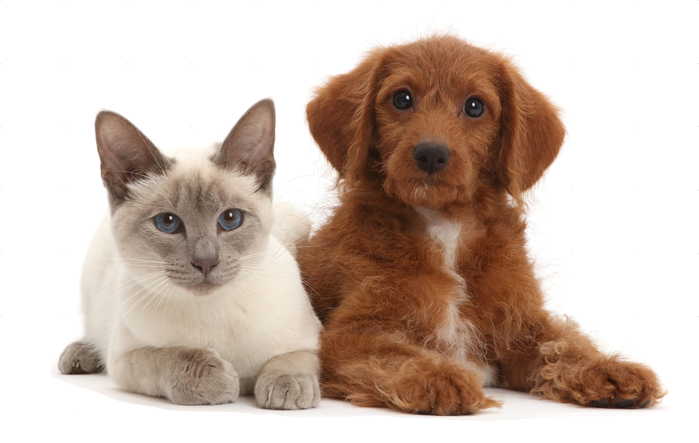
Контакты
Instagram
TikTok
Facebook
Youtube
VK
OK
Отдел продаж:
+375447830521
+375297213756
lavmedia.sales@gmail.com

